Slide 1
Journée du DD| 10 mai 2019
17 Objectifs de développement durable
Natacha Zuinen
Direction du Développement durable

Slide 2

Un peu d’histoire
17 ODD: un programme transformatif à l’horizon 2030
Education/animation au développement durable
Notes:
La future génération nous demande d’agir ensemble pour mettre en œuvre ODD…
Mais avant de demander à chacun d’agir: Nécessaire de bien comprendre de quoi il s’agit: en quoi consiste ce nouveau programme qui vient d’être adopté.
Pourquoi est-ce important: car en tant qu’acteurs publics, chacun pourrait être amené à y contribuer, de manière plus ou moins, directe.
➔ Voilà pourquoi nous avons décidé d’organiser un midi DD sur cette thématique: connaitre cet accord et savoir en quoi il nous concerne tous!
Pour ce faire,
Ses origines, comment on en est arrivé à cet accord, et en quoi il consiste!
Ce qu’il apporte de nouveau
Concrètemement, quelles sont les implications en Wall

Slide 3

1. Un peu d’histoire
Développement durable
2015
1987
1992
2012
…
SOMMET
DES NU
SUR
LE DD
Rapport
Brundt-land
Conférence de RIO
RIO+20
Développement du « Sud »
2000
Les Objectifs du Millénaire
Échéance 2015

Slide 4
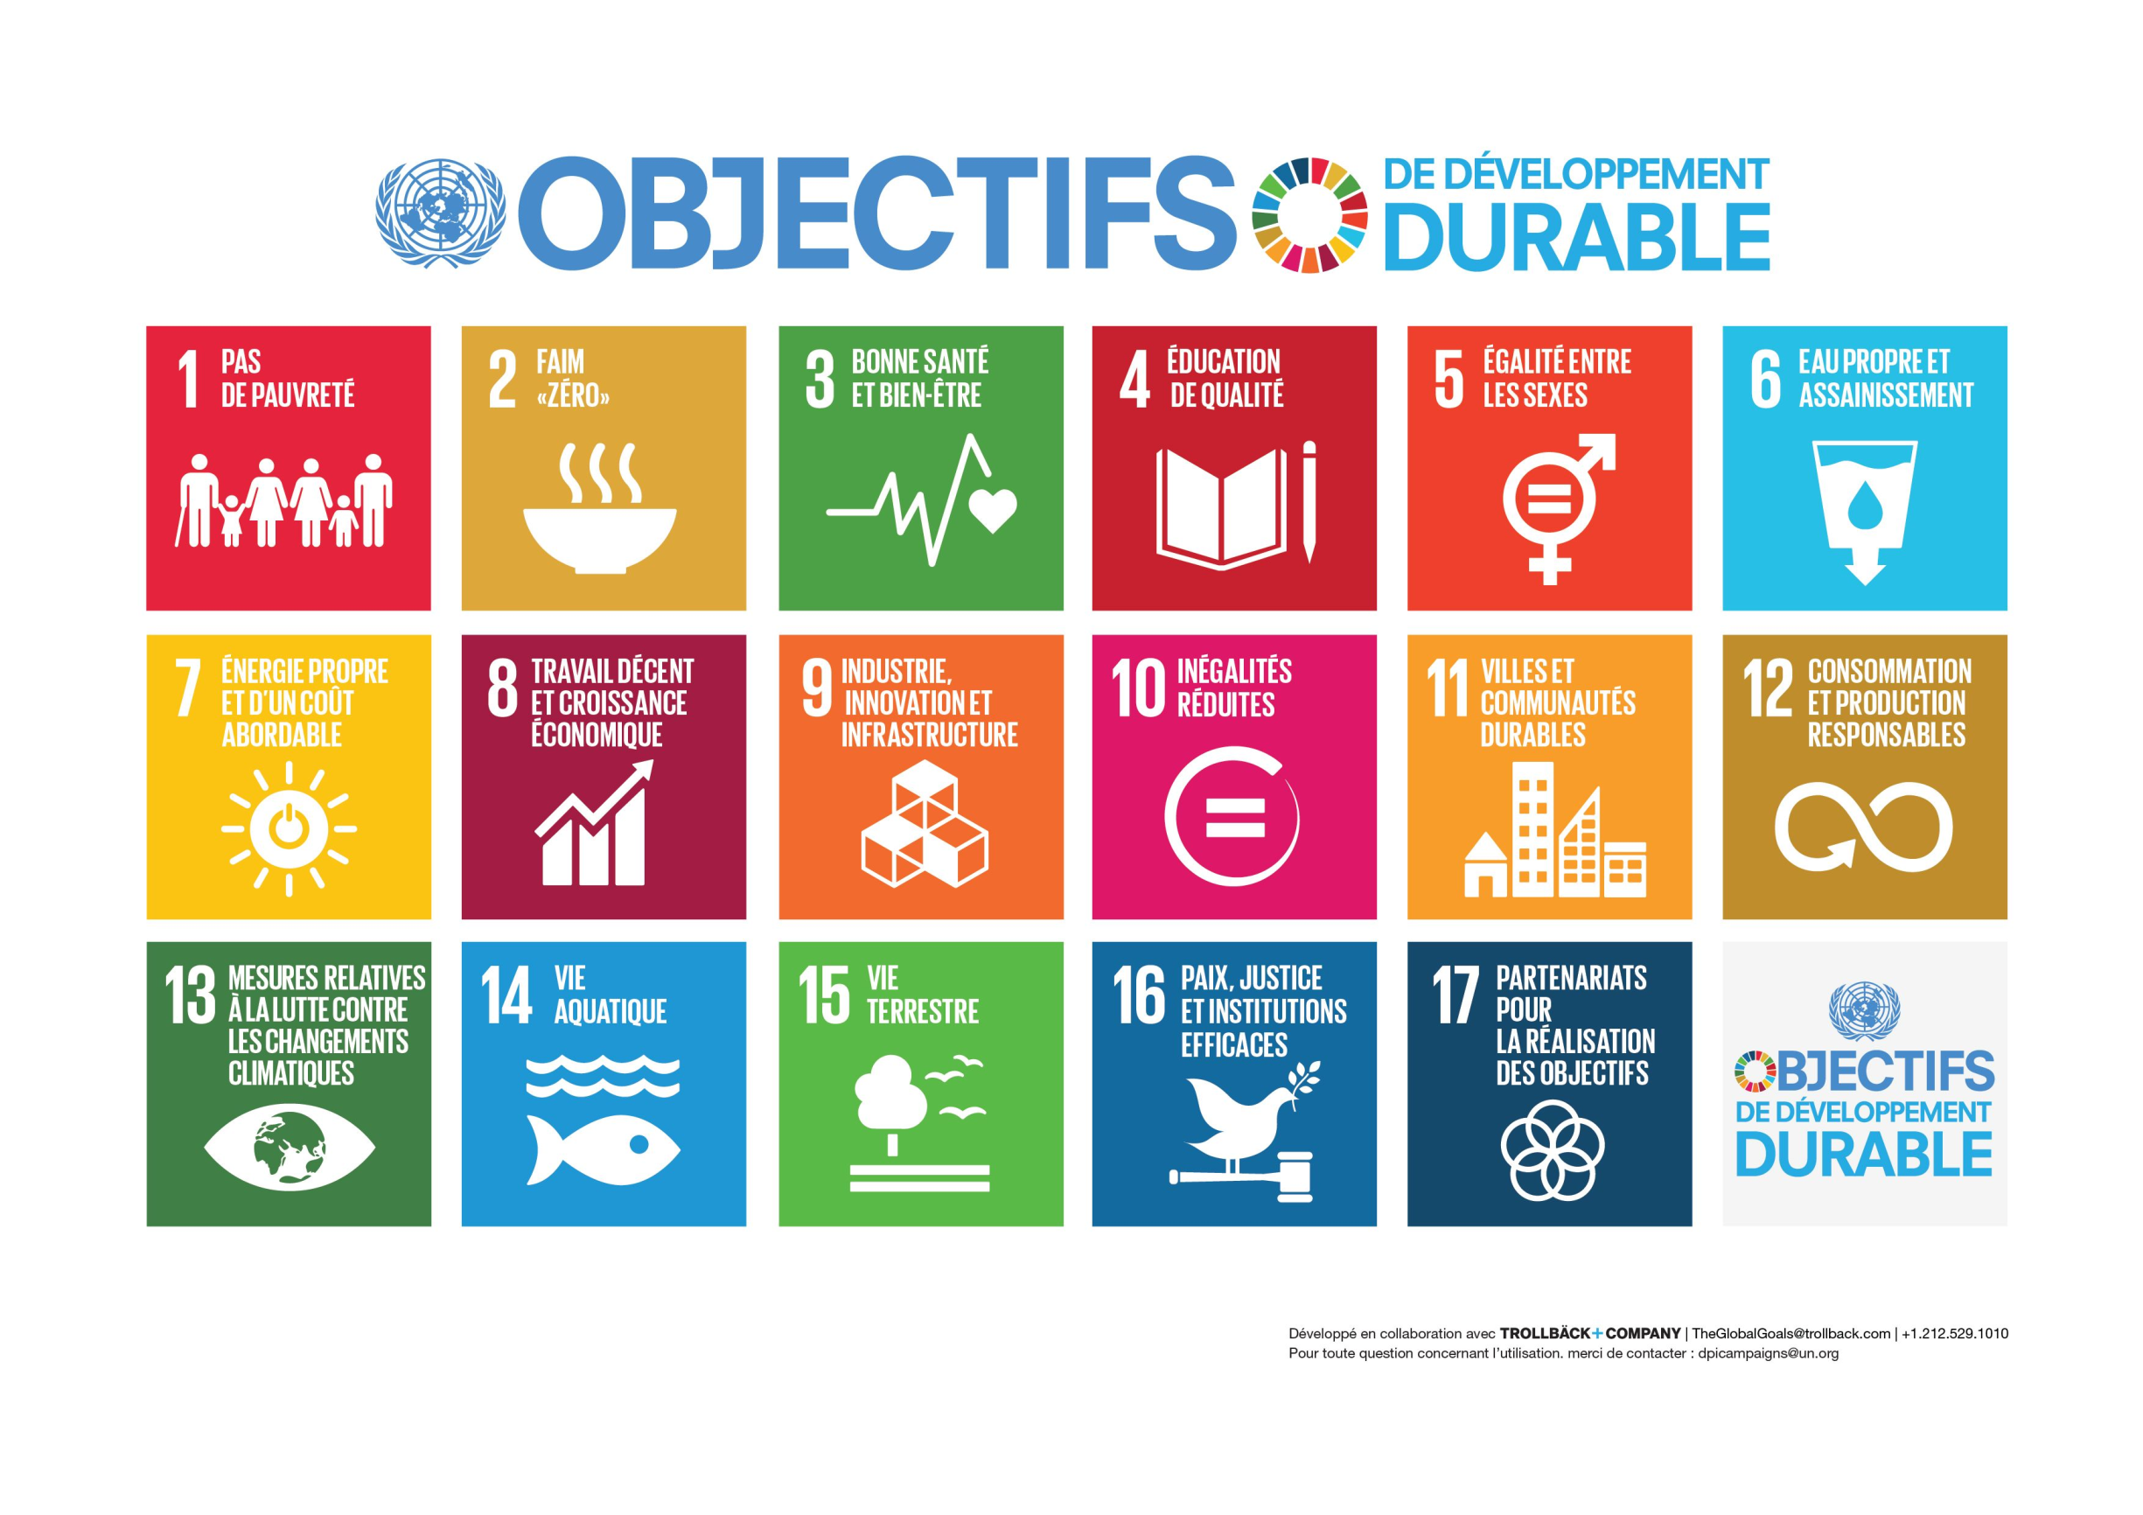
17 ODD
PERSONNE
(HUMANITÉ)
PLANÈTE
Cibles (par ODD)
1.1 ….
1.2 ….
.
.
.
.
.
Programme des Nations unies à l’horizon 2030
PROSPÉRITÉ
PARTENARIAT
PAIX
169 cibles
Notes:
Le résultat de ces négociations = adoption de 17 objectifs déclinés en 169 cibles (= sous objectifs: définissent objectif (ville durable))
Ils couvrent différents aspects tels que la pauvreté, santé, l’éducation, comme les OMD
Mais vont au-delà: Croissance durable, l’énergie, les infrastructures, inégalités, biodiversité…
Objectifs et cibles vus dans leur ensemble car problématiques interconnectées!
Ensemble, permettront monde meilleur pour 2030
17 objectifs = difficile à retenir!
C’est pour cela que accord prévoir un moyen mnémotechnique pour visualiser l’accord dans sa globalité:
« Plan d’action pour les personnes, la planète, le prospérité » (3 dim DD),
vise aussi à renforcer la PAIX ➔ objectif 16 (consacre le lien entre paix et DD, pas de DD sans paix et pas de paix sans DD)
+ Partenariat: l’ensemble des pays et des acteurs doivent joindre leurs efforts pour mettre en œuvre cet agenda
➔ 5P en anglais qui résument l’agenda

Slide 5

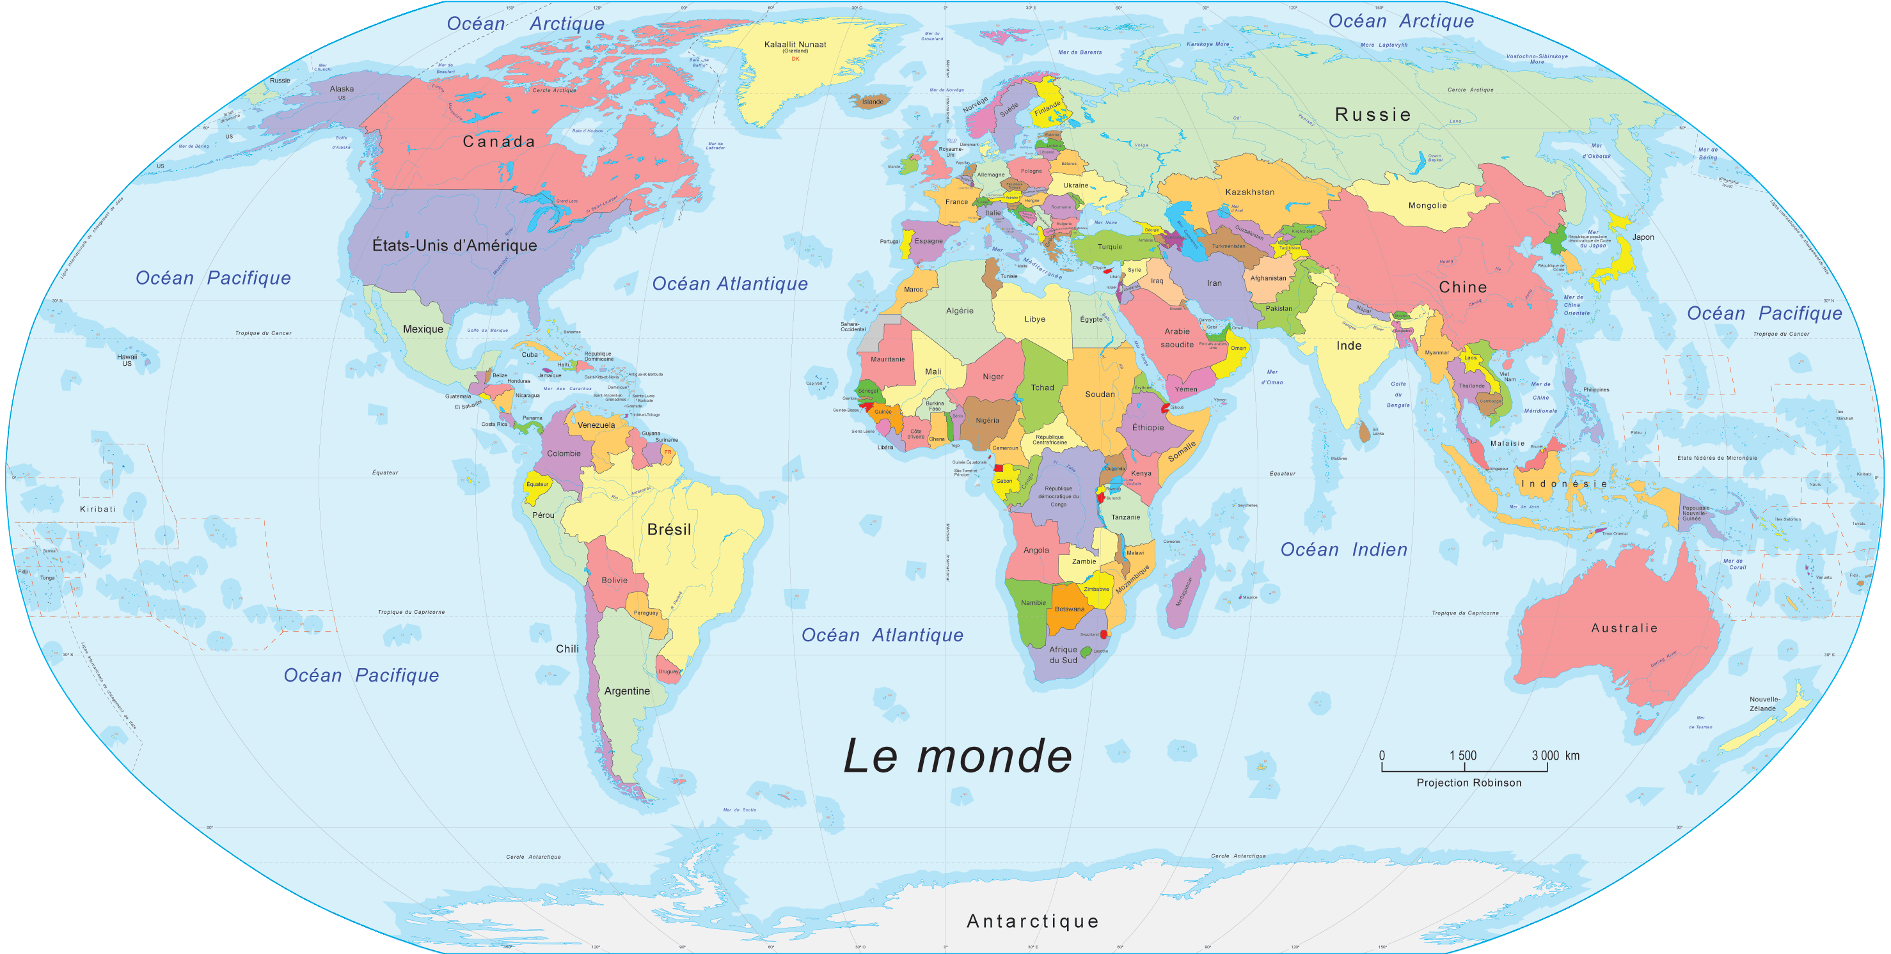
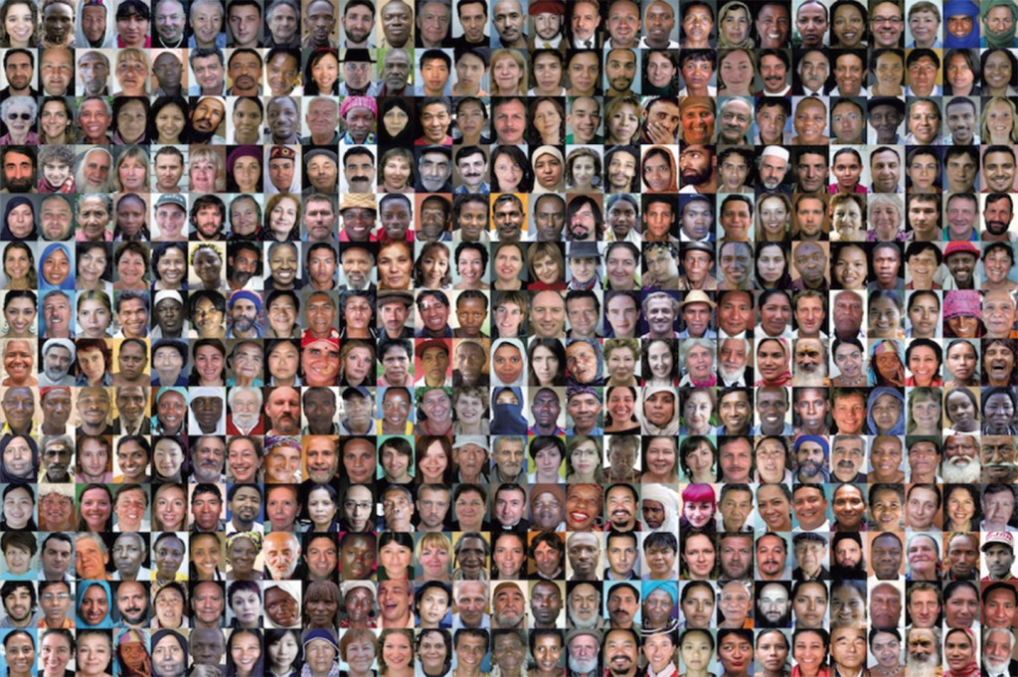

17 ODD: pourquoi est-ce une avancée ?
Universalité
Social
Intégration
Personne n’est laissé de côté
Environnemental
Economique
Paix

Slide 6

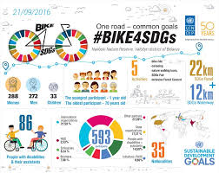

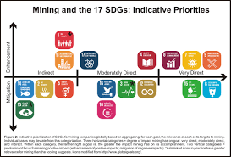


17 ODD: pourquoi est-ce une avancée ?
Un langage commun

Slide 7

Education au développement durable
Assurer l’accès de tous à une éducation de qualité, sur un pied d’égalité, et promouvoir les possibilités d’apprentissage tout au long de la vie
4.7 D’ici à 2030, faire en sorte que tous les élèves acquièrent les connaissances et compétences nécessaires pour promouvoir le développement durable, notamment par l’éducation en faveur du développement et de modes de vie durables, des droits de l’homme, de l’égalité des sexes, de la promotion d’une culture de paix et de non-violence, de la citoyenneté mondiale et de l’appréciation de la diversité culturelle et de la contribution de la culture au développement durable

Slide 8
Education au développement durable
UNESCO:
2005-2014: Décennie des Nations Unies pour l’éducation au service du développement durable de 2005 à 2014
Depuis 2015: Programme d’action global pour l’éducation en vue du développement durable

Slide 9


Slide 10
Education au développement durable
L’éducation en vue des ODD – Objectifs d’apprentissage (UNESCO, 2017)
« Un changement fondamental s’impose dans la façon dont nous pensons le rôle de l’éducation dans le développement mondial, parce que celle-ci exerce un impact considérable sur le bien-être des individus et la prospérité de nos sociétés... Aujourd’hui, plus que jamais, l’éducation doit se montrer à la hauteur des défis et des aspirations du 21e siècle et porte la responsabilité d’encourager les bonnes valeurs et les bonnes compétences pour une croissance durable et inclusive et pour une cohabitation pacifique de tous. » Irina Bokova, Directrice générale de l’UNESCO

Slide 11
Education au développement durable
Compétences à développer sur les plans suivants:
Analyse systémique
Anticipation
Normatif
Stratégique
Collaboration
Réflexion critique
Connaissance de soi
Résolution intégrée des problèmes
Objectifs d’apprentissage :
objectifs cognitifs,
objectifs socio-émotionnels;
objectifs comportementaux.

Slide 12
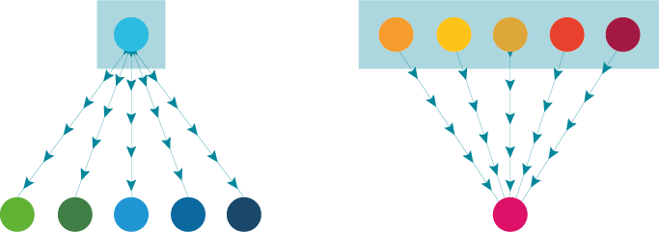
Au programme d’aujourd’hui

Slide 13

Au programme d’aujourd’hui

Slide 14

2030

Slide 15
Merci pour votre attention !
Bonne journée de travail!

